Slide 1
¿QUÈ ES UN ESQUEMA?
Noveno: no sabe
SEPTIMO: forma de organizar
ideas principales y toda la información
Es como un borrador, es un resumen
Nos sirve para cualquier tema
Forma para entender más el tema
Dècimo: ayuda a organizar ideas
Sirve para entender mejor las ideas principales
y el desarrollo de un tema
Especifica lo màs importante

Slide 2
¿QUÈ ES UN ESQUEMA?
Undécimo: donde se colocan las ideas principales para el ensayo, se hace en 4 partes, tema, argumentos, tesis, conclusión
Se puede hacer gráficamente,se investiga y se organizan por partes .
Resume una parte lógica y estructural del texto, ideas principales

Slide 3
¿QUÈ ES UN ESQUEMA?
Sexto uno: es donde se divide una informacion en ideas principales
Y se comienza con numeros romanos y mayusculas y abecedario con mayusculas o numeros romanos, letra minusculas
Sexto dos: como un mapa mental/conceptual, que nos ayuda a organizar las ideas, nos sirve como una guìa para entender un tema y asi aprender màs, y hacer una conclusion y saber el orden de las ideas.

Slide 4
¿POR QUÈ REALIZAR UN ESQUEMA ANTES DE EMPEZAR A ESCRIBIR?
Noveno
Dar claridad
Sintetizar el tema
Organizar ideas
Septimo: hay que hacer un borrador
Hay que investigar para profundizar sobre el tema y explicar el por què
Dar claridad en las ideas,
Ordenar los puntos a tratar

Slide 5
¿POR QUÈ REALIZAR UN ESQUEMA ANTES DE EMPEZAR A ESCRIBIR?
Sexto uno: analizar , escoger el tema, saber dividir cual va primero y cual va despues, escoger otros temas que salgan de eso, para visualizar que se va a escribir
Sexto dos: para organizarlas ideas, para estructurar, para saber que escribir y que no, para saber que va en el inicio, que va en el medio , y que en el final

Slide 6
¿POR QUÈ REALIZAR UN ESQUEMA ANTES DE EMPEZAR A ESCRIBIR?
Dècimo: tener claras las ideas y ordenarlas
es un borrador
Undecimo: se organiza de la manera màs logica para redactarlo según las fuentes que ha consultado.
Para poder armar la estructura del ensayo que es donde se resumen las ideas y se organizan.

Slide 7
¿CUÁLES SON LAS VENTAJAS DE ESQUEMATIZAR LA INFORMACIÒN ?
Noveno: síntesis màs completa y
más organizada
Septimo: màs posibilidad de entender y saber de què se està hablando
Tomar ejemplos de casos reales con respeto
ayuda a minimizar la informaciòn y tenerla màs clara.

Slide 8
¿CUÁLES SON LAS VENTAJAS DE ESQUEMATIZAR LA INFORMACIÒN ?
Sexto uno: queda más organizado , quien va a leer lo entiende, más definido, entendible,
sexto dos: podemos estar más seguros de lo que vamos a hacer
podemos analizar mejor la informacion y hacer una conclusion mas exacta y precisa, para hacer un resumen de lo que es y saber las palabras y lo más importante de un tema

Slide 9
¿CUÁLES SON LAS VENTAJAS DE ESQUEMATIZAR LA INFORMACIÒN ?
Decimo: agiliza el aprendizaje
Ayuda a entender màs lo que se està
hablando
Undecimo: tener mas claras las ideas en el momento de escribir
Podemos redactar mejor el texto
Al momento de hacerlo se puede reorganizar para poder dar un orden más l´lgico al texto en lugar de escribir mucho podemos resumir

Slide 10
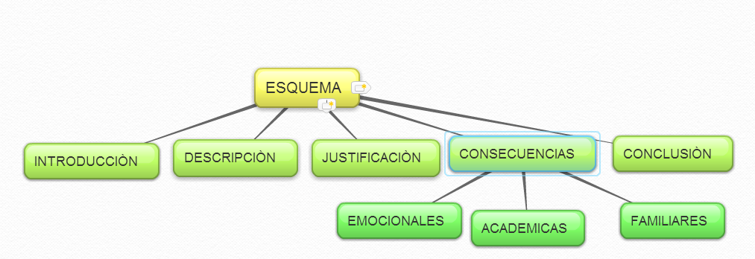

Slide 11
Empieza a redactar tu carta teniendo en cuenta el esquema anterior para hacer tu propio esquema.
Recuerda que debe tener mínimo 5 párrafos, excelente ortografía, conectores y puntuación. Revise las ideas y evite la repetición.

Slide 12
¿PREGUNTAS?
????????????? Séptimo Eso està en Edmodo? Cuándo????
Noveno ??????
???????Sexto uno : para cuándo??? Qué hay que hacer??? Hay que decorarlo??
En dónde se encuentra??
Sexto dos: en qué página lo vamos a hacer? Cuàndo? Para cuàndo? Dónde toca hacerlo? Què toca hacer?

